Slide 1
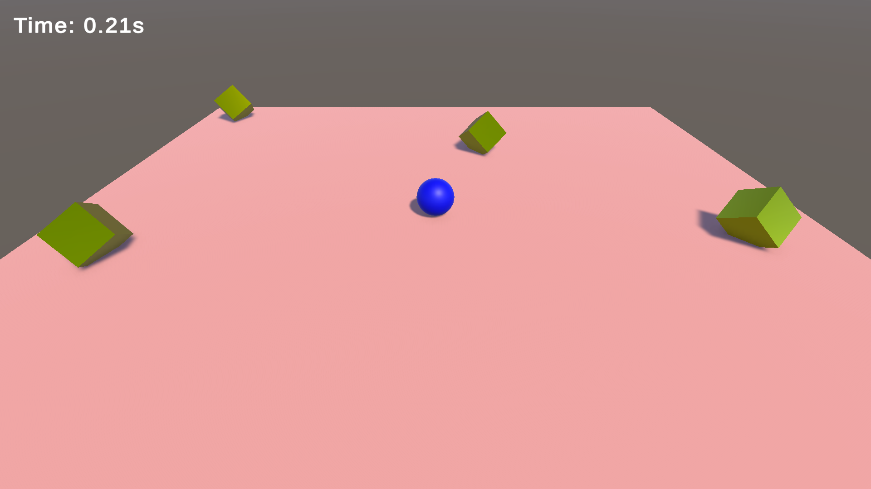
第3回 ゲームクリア判定
01 / 14
前回の状態
アイテムに触れると消える
ただし全て取っても何も起きない
ゲームの終わりを管理する係が必要
Unity screenshot
Roll A Ball 新人研修資料
03 Game Clear
Notes:
第3回 ゲームクリア判定 - Slide 01: 前回の状態 ねらい: 全アイテム取得を判定し、クリア表示とプレイヤー停止まで作る。 講師ノート: 「終わりがない」状態を見せ、管理役の必要性を自然に出す。 話すポイント: - アイテムに触れると消える - ただし全て取っても何も起きない - ゲームの終わりを管理する係が必要 使用スクリーンショット: Assets\Screenshots\training_ingame_play_gameplay.png クラスという用語は「Unityの部品をまとめる箱」として扱い、継承やインターフェースの詳細には入らない。

Slide 2
第3回 ゲームクリア判定
02 / 14
今日追加するもの
残りアイテム数を確認する
0個ならゲームクリアにする
クリア表示とプレイヤー停止を行う
Unity screenshot
Roll A Ball 新人研修資料
03 Game Clear
Notes:
第3回 ゲームクリア判定 - Slide 02: 今日追加するもの ねらい: 全アイテム取得を判定し、クリア表示とプレイヤー停止まで作る。 講師ノート: 第3回ではタイマーはまだ扱わず、クリア判定に集中する。 話すポイント: - 残りアイテム数を確認する - 0個ならゲームクリアにする - クリア表示とプレイヤー停止を行う 使用スクリーンショット: Assets\Screenshots\training_ingame_play_gameplay.png クラスという用語は「Unityの部品をまとめる箱」として扱い、継承やインターフェースの詳細には入らない。

Slide 3
第3回 ゲームクリア判定
03 / 14
ゲーム全体を見る係
PlayerControllerはプレイヤーだけを見る
InGameManagerはゲーム全体の流れを見る
役割を分けるとコードが追いやすい
PlayerController
InGameManager
UI / Items
Roll A Ball 新人研修資料
03 Game Clear
Notes:
第3回 ゲームクリア判定 - Slide 03: ゲーム全体を見る係 ねらい: 全アイテム取得を判定し、クリア表示とプレイヤー停止まで作る。 講師ノート: クラス設計の深い話ではなく、係分担として説明する。 話すポイント: - PlayerControllerはプレイヤーだけを見る - InGameManagerはゲーム全体の流れを見る - 役割を分けるとコードが追いやすい クラスという用語は「Unityの部品をまとめる箱」として扱い、継承やインターフェースの詳細には入らない。

Slide 4
第3回 ゲームクリア判定
04 / 14
UIの準備
GameClearTextを画面に置く
最初は非表示にする
クリア時だけ表示する
Unity screenshot
Roll A Ball 新人研修資料
03 Game Clear
Notes:
第3回 ゲームクリア判定 - Slide 04: UIの準備 ねらい: 全アイテム取得を判定し、クリア表示とプレイヤー停止まで作る。 講師ノート: UIはTextMeshProを前提に説明する。 話すポイント: - GameClearTextを画面に置く - 最初は非表示にする - クリア時だけ表示する 使用スクリーンショット: Assets\Screenshots\training_ingame_play_gameplay.png クラスという用語は「Unityの部品をまとめる箱」として扱い、継承やインターフェースの詳細には入らない。

Slide 5
第3回 ゲームクリア判定
05 / 14
Inspector参照
ManagerからPlayerControllerを参照する
GameClearTextも参照する
public変数にドラッグ&ドロップで接続する
managerFields
public CountDownController CountDownController;
public PlayerController PlayerController;
public TimerController TimerController;
public TMP_Text GameClearText;
public TMP_Text ResultText;
public TMP_Text GameOverText;
Roll A Ball 新人研修資料
03 Game Clear
Notes:
第3回 ゲームクリア判定 - Slide 05: Inspector参照 ねらい: 全アイテム取得を判定し、クリア表示とプレイヤー停止まで作る。 講師ノート: スクリプト同士の接続は、直接newしない。Unity上の部品をInspectorで結ぶ。 話すポイント: - ManagerからPlayerControllerを参照する - GameClearTextも参照する - public変数にドラッグ&ドロップで接続する コード抜粋: public CountDownController CountDownController; public PlayerController PlayerController; public TimerController TimerController; public TMP_Text GameClearText; public TMP_Text ResultText; public TMP_Text GameOverText; クラスという用語は「Unityの部品をまとめる箱」として扱い、継承やインターフェースの詳細には入らない。

Slide 6
第3回 ゲームクリア判定
06 / 14
InGameManager.Start()
最初にクリア表示を隠す
ゲーム開始状態へ切り替える
開始時の画面を整える
managerStart
private void Start()
{
GameClearText.gameObject.SetActive(false);
GameOverText.gameObject.SetActive(false);
ChangeState(GameState.GameStart);
}
Roll A Ball 新人研修資料
03 Game Clear
Notes:
第3回 ゲームクリア判定 - Slide 06: InGameManager.Start() ねらい: 全アイテム取得を判定し、クリア表示とプレイヤー停止まで作る。 講師ノート: Startはこの回でも初期化の場所として使う。 話すポイント: - 最初にクリア表示を隠す - ゲーム開始状態へ切り替える - 開始時の画面を整える コード抜粋: private void Start() { GameClearText.gameObject.SetActive(false); GameOverText.gameObject.SetActive(false); ChangeState(GameState.GameStart); } クラスという用語は「Unityの部品をまとめる箱」として扱い、継承やインターフェースの詳細には入らない。

Slide 7
第3回 ゲームクリア判定
07 / 14
毎フレーム確認する
プレイ中だけ確認する
FindGameObjectsWithTagでItemを集める
Lengthで個数を取る
managerUpdate
private void Update()
{
if (currentState == GameState.Playing)
{
int itemCount = GameObject.FindGameObjectsWithTag("Item").Length;
if (itemCount == 0) ChangeState(GameState.GameClear);
if (PlayerController.transform.position.y < -10f) ChangeState(GameState.GameOver);
}
}
Roll A Ball 新人研修資料
03 Game Clear
Notes:
第3回 ゲームクリア判定 - Slide 07: 毎フレーム確認する ねらい: 全アイテム取得を判定し、クリア表示とプレイヤー停止まで作る。 講師ノート: 配列学習済みなのでLengthとつなげる。FindGameObjectsWithTagの戻り値は配列として説明する。 話すポイント: - プレイ中だけ確認する - FindGameObjectsWithTagでItemを集める - Lengthで個数を取る コード抜粋: private void Update() { if (currentState == GameState.Playing) { int itemCount = GameObject.FindGameObjectsWithTag("Item").Length; if (itemCount == 0) ChangeState(GameState.GameClear); if (PlayerController.transform.position.y < -10f) ChangeState(GameState.GameOver); } } クラスという用語は「Unityの部品をまとめる箱」として扱い、継承やインターフェースの詳細には入らない。

Slide 8
第3回 ゲームクリア判定
08 / 14
Item数を数える
Itemタグのオブジェクトを配列で受け取る
Lengthが残り個数になる
Destroyされると次の確認で数が減る
managerUpdate
private void Update()
{
if (currentState == GameState.Playing)
{
int itemCount = GameObject.FindGameObjectsWithTag("Item").Length;
if (itemCount == 0) ChangeState(GameState.GameClear);
if (PlayerController.transform.position.y < -10f) ChangeState(GameState.GameOver);
}
}
Roll A Ball 新人研修資料
03 Game Clear
Notes:
第3回 ゲームクリア判定 - Slide 08: Item数を数える ねらい: 全アイテム取得を判定し、クリア表示とプレイヤー停止まで作る。 講師ノート: 「配列の長さ」を実ゲーム内の残り数として使う例にする。 話すポイント: - Itemタグのオブジェクトを配列で受け取る - Lengthが残り個数になる - Destroyされると次の確認で数が減る コード抜粋: private void Update() { if (currentState == GameState.Playing) { int itemCount = GameObject.FindGameObjectsWithTag("Item").Length; if (itemCount == 0) ChangeState(GameState.GameClear); if (PlayerController.transform.position.y < -10f) ChangeState(GameState.GameOver); } } クラスという用語は「Unityの部品をまとめる箱」として扱い、継承やインターフェースの詳細には入らない。

Slide 9
第3回 ゲームクリア判定
09 / 14
クリア条件
if (itemCount == 0)
条件が成立したら状態を切り替える
条件分岐の実用例として扱う
managerUpdate
private void Update()
{
if (currentState == GameState.Playing)
{
int itemCount = GameObject.FindGameObjectsWithTag("Item").Length;
if (itemCount == 0) ChangeState(GameState.GameClear);
if (PlayerController.transform.position.y < -10f) ChangeState(GameState.GameOver);
}
}
Roll A Ball 新人研修資料
03 Game Clear
Notes:
第3回 ゲームクリア判定 - Slide 09: クリア条件 ねらい: 全アイテム取得を判定し、クリア表示とプレイヤー停止まで作る。 講師ノート: 既習のif文をゲームのゴールに接続する。 話すポイント: - if (itemCount == 0) - 条件が成立したら状態を切り替える - 条件分岐の実用例として扱う コード抜粋: private void Update() { if (currentState == GameState.Playing) { int itemCount = GameObject.FindGameObjectsWithTag("Item").Length; if (itemCount == 0) ChangeState(GameState.GameClear); if (PlayerController.transform.position.y < -10f) ChangeState(GameState.GameOver); } } クラスという用語は「Unityの部品をまとめる箱」として扱い、継承やインターフェースの詳細には入らない。

Slide 10
第3回 ゲームクリア判定
10 / 14
クリア表示
GameClearTextをSetActive(true)
プレイヤーを動けない状態にする
クリア後に余計な操作ができないようにする
managerClear
case GameState.GameClear:
PlayerController.CanMove = false;
TimerController.StopTimer();
GameClearText.gameObject.SetActive(true);
PlayerController.FreezePlayer();
ResultText.text = $"Time: {TimerController.CurrentTime.ToString("F2")}s";
break;
Roll A Ball 新人研修資料
03 Game Clear
Notes:
第3回 ゲームクリア判定 - Slide 10: クリア表示 ねらい: 全アイテム取得を判定し、クリア表示とプレイヤー停止まで作る。 講師ノート: 表示と入力停止を同じタイミングで行う意味を説明する。 話すポイント: - GameClearTextをSetActive(true) - プレイヤーを動けない状態にする - クリア後に余計な操作ができないようにする コード抜粋: case GameState.GameClear: PlayerController.CanMove = false; TimerController.StopTimer(); GameClearText.gameObject.SetActive(true); PlayerController.FreezePlayer(); ResultText.text = $"Time: {TimerController.CurrentTime.ToString("F2")}s"; break; クラスという用語は「Unityの部品をまとめる箱」として扱い、継承やインターフェースの詳細には入らない。

Slide 11
第3回 ゲームクリア判定
11 / 14
プレイヤーを止める理由
クリア後も動けると状態が曖昧になる
ゲーム終了時の操作を止める
見た目にも終了が分かりやすい
GameClear
CanMove = false
FreezePlayer
Roll A Ball 新人研修資料
03 Game Clear
Notes:
第3回 ゲームクリア判定 - Slide 11: プレイヤーを止める理由 ねらい: 全アイテム取得を判定し、クリア表示とプレイヤー停止まで作る。 講師ノート: 止める処理は演出ではなく状態管理の一部として扱う。 話すポイント: - クリア後も動けると状態が曖昧になる - ゲーム終了時の操作を止める - 見た目にも終了が分かりやすい クラスという用語は「Unityの部品をまとめる箱」として扱い、継承やインターフェースの詳細には入らない。

Slide 12
第3回 ゲームクリア判定
12 / 14
FreezePlayer()
RigidbodyConstraints.FreezeAllを使う
位置と回転を固定する
ManagerからPlayerControllerの関数を呼ぶ
freeze
public void FreezePlayer()
{
rb.constraints = RigidbodyConstraints.FreezeAll;
}
Roll A Ball 新人研修資料
03 Game Clear
Notes:
第3回 ゲームクリア判定 - Slide 12: FreezePlayer() ねらい: 全アイテム取得を判定し、クリア表示とプレイヤー停止まで作る。 講師ノート: 関数を外から呼ぶ例。public関数の理由をここで示す。 話すポイント: - RigidbodyConstraints.FreezeAllを使う - 位置と回転を固定する - ManagerからPlayerControllerの関数を呼ぶ コード抜粋: public void FreezePlayer() { rb.constraints = RigidbodyConstraints.FreezeAll; } クラスという用語は「Unityの部品をまとめる箱」として扱い、継承やインターフェースの詳細には入らない。

Slide 13
第3回 ゲームクリア判定
13 / 14
ファイル間の呼び出し
InGameManagerがPlayerController.FreezePlayerを呼ぶ
一方のスクリプトが全てを抱え込まない
参照が必要なものはInspectorで接続する
InGameManager
PlayerController
FreezePlayer()
Roll A Ball 新人研修資料
03 Game Clear
Notes:
第3回 ゲームクリア判定 - Slide 13: ファイル間の呼び出し ねらい: 全アイテム取得を判定し、クリア表示とプレイヤー停止まで作る。 講師ノート: クラス未習でも「別ファイルの機能を呼ぶ」として理解できるようにする。 話すポイント: - InGameManagerがPlayerController.FreezePlayerを呼ぶ - 一方のスクリプトが全てを抱え込まない - 参照が必要なものはInspectorで接続する クラスという用語は「Unityの部品をまとめる箱」として扱い、継承やインターフェースの詳細には入らない。

Slide 14
第3回 ゲームクリア判定
14 / 14
今日の完成形
全アイテム取得でクリア表示
プレイヤーが停止する
次回は時間計測・ゲームオーバー・リトライを追加する
Unity screenshot
Roll A Ball 新人研修資料
03 Game Clear
Notes:
第3回 ゲームクリア判定 - Slide 14: 今日の完成形 ねらい: 全アイテム取得を判定し、クリア表示とプレイヤー停止まで作る。 講師ノート: ゲームとして初めて明確なゴールができたことを確認する。 話すポイント: - 全アイテム取得でクリア表示 - プレイヤーが停止する - 次回は時間計測・ゲームオーバー・リトライを追加する 使用スクリーンショット: Assets\Screenshots\training_ingame_play_gameplay.png クラスという用語は「Unityの部品をまとめる箱」として扱い、継承やインターフェースの詳細には入らない。

